Slide 1

Faculdade de tecnologia e ciências da Bahia
Curso: Engenharia Civil
Disciplina: Gestão e tecnologia das construções
Orçamento: Conceitos básicos
Professora: Juliane Souza

Slide 2

Orçamento na construção civil
Orçar é quantificar insumos, mão-de-obra e equipamentos necessários à realização de uma obra ou serviço, bem como, os respectivos custos e o tempo de duração dos mesmos.

Slide 3
Orçamento
Cuidado!
Local da obra: O orçamento de uma casa em uma cidade é diferente do orçamento de uma casa igual em outra cidade
Temporalidade: Um orçamento realizado tempos atrás já não é válido hoje.
Exemplo: Se alguém orçou uma obra e ganhou a licitação, mas a obra só vier a ser realizada quatro nos depois, será necessário realizar alguns ajustes

Slide 4
O que é gestão de custos?
Como o custo total de uma obra é o resultado da soma dos custos diretos e indiretos, cabe aos gerentes de projetos e engenheiros dimensionar, com a máxima exatidão e de forma minuciosa, o seu real custo no orçamento na Construção Civil
BDI – Benefícios e despesas indiretas

Slide 5
Custos
Custo: é o valor dos bens ou serviços consumidos no processo produtivo da empresa.
Pode ou não incorrer em desembolso (por exemplo, depreciação de equipamentos)
Os custos podem ser:
    Custos diretos x custos indiretos
  Custos fixos x custos variáveis

Slide 6
Custos diretos e indiretos
Diretos: são aqueles facilmente atribuíveis a um determinado produto (objeto de custo)
São relacionados a: Materiais, mão-de-obra operacional, equipamento
Tijolo
Pedreiro
Concreto
Pintor

Slide 7
Custos diretos e indiretos
Indiretos: são aqueles difíceis de serem associados a um determinado produto (objeto de custo)
São relacionados a: Despesas administrativas, despesas comerciais, despesas financeiras, despesas tributárias, mão de obra técnica, canteiro de obras
Engenheiro
Mestre de obra
Aluguel do escritório

Slide 8
Custos diretos e indiretos
Diferença entre os tipos de mão de obra:
A mão de obra direta abrange o grupo de profissionais ligados diretamente à execução do projeto, ou seja, permite relacionar um período de tempo de cada profissional para a entrega de uma tarefa
  Pedreiros, carpinteiros, armador, entre outros
Já a mão de obra indireta é formada pelos profissionais que apoiam a realização das atividades previstas no cronograma da obra
  Engenheiro civil, mestre de obras, entre outros

Slide 9
Custos fixos e custos variáveis
São custos relacionados com o volume de produção
Por exemplo:
Alguns estabelecimentos mantêm a mesma quantidade de colaboradores ao longo do ano, dessa forma os salários são considerados um custo fixo
Algumas empresas de construção civil dependem da demanda de serviços para contratar mão de obra, então nesse caso os salários entram como custo variável

Slide 10
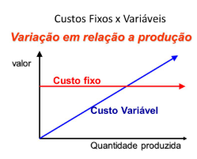
Custos fixos e custos variáveis
Conforme maior a quantidade produzida, maior também tende a ser o custo variável

Slide 11
Custos fixos e custos variáveis
Custos Fixos: permanecem constantes no curto prazo, independente do volume de produção da empresa
São exemplos:
aluguel mensal;
salários do setor administrativo;
vigilância da edificação;
gastos com limpeza;
planos fixos de telefone e internet.

Slide 12
Custos fixos e custos variáveis
Custos Variáveis: variam proporcionalmente com o aumento ou diminuição das quantidades produzidas
São exemplos:
Material
Horas extras
Mão de obra

Slide 13
Tipos de orçamentos
Estimativas de custos
Técnica para se iniciar a pesquisa sobre o montante necessário para a execução de uma obra, muitas vezes é útil antes do início do projeto, para que o cliente tenha noção da área que será capaz de custear
Dá uma ideia aproximada da ordem de grandeza do custo do empreendimento

Slide 14
Tipos de orçamentos
Estimativa de custos
Uma das referências mais adotadas para esse tipo de estimativa é o CUB, que é fornecido mensalmente pelos SINDUSCONs de todos os estados brasileiros.
  Sindicato da Indústria da Construção do Estado da Bahia

Slide 15

CUB
Alguém já ouviu falar do CUB?

Slide 16
CUB
Custo Unitário Básico (CUB) – estadual e divulgado mensalmente;
O CUB é um número calculado e publicado mensalmente pelos Sindicatos da Indústria da Construção Estaduais (Sinduscon) que serve de referência de preços de obras em cada região, com base na área útil.
CUB de cada projeto-padrão é calculado aplicando-se os coeficientes da NBR 12.721 (2006)
É o custo médio (em R$) do metro quadrado construído.
Índice CUB: Indica a variação (em %) entre o CUB de dois meses consecutivos

Slide 17
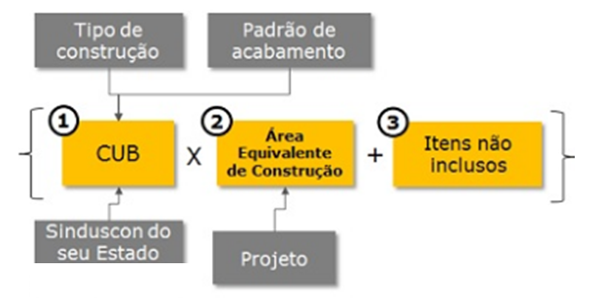
CUB
Na composição do CUB não é levado em consideração os custos de fundação, rebaixamento de lençol freático, elevador(es), piscinas, campos de esportes, honorários de profissionais, entre outros

Slide 18

CUB
https://www.sinduscon-ba.com.br/cub/

Slide 19
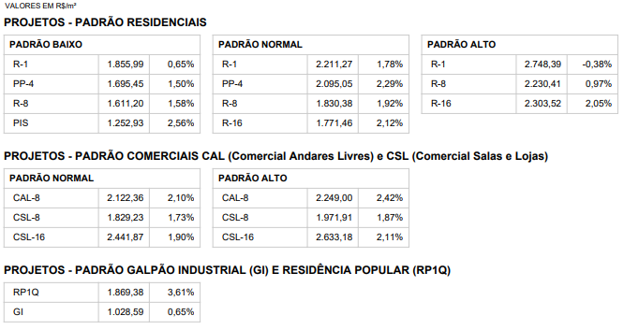
CUB

Slide 20
CUB
Calcular a estimativa de custos com base na tabela de custos unitários do SINDUSCON-BA relativa ao mês de fevereiro 2022, para um projeto com área total de 70 m²
Residencial de baixo padrão com apenas 1 pavimento
CUB = ?
Custo = ?
Não tem incluso no preço: Fundações, impostos, entre outros.

Slide 21
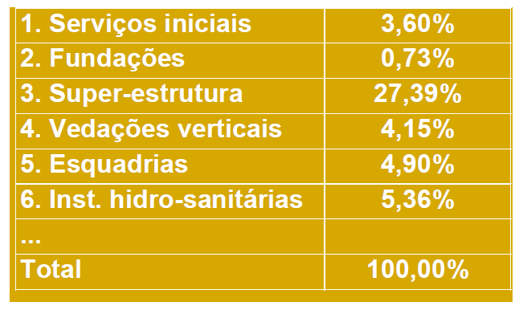
Orçamento por Grandes
Elementos

Slide 22
Tipos de orçamentos
Orçamento preliminar
Mais detalhado e com grau de incerteza menor que a estimativa de custos, esse tipo de orçamento pressupõe o levantamento de quantidades e requer pesquisa de preços dos principais insumos e serviços.

Slide 23
Tipos de orçamentos
Orçamento preliminar
O orçamento preliminar corresponde a uma avaliação de custo que resulta do levantamento e estimativa de quantidades de materiais e de serviços e pesquisa de preços médios efetuada durante o anteprojeto.

Slide 24
Tipos de orçamentos
Orçamento detalhado
Tem o objetivo de reduzir a margem de incerteza e chegar a um valor bem próximo do custo “real”;
Efetuada a partir de composições custos e cuidadosa pesquisa de preços dos insumos;
A obra é dividida em serviços;
Leva em consideração mão de obra, material e equipamentos;

Slide 25
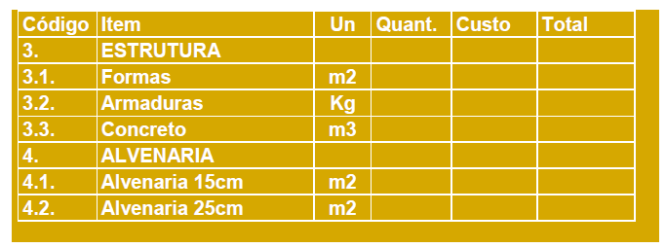
Tipos de orçamentos
Orçamento detalhado: Estrutura básica

Slide 26
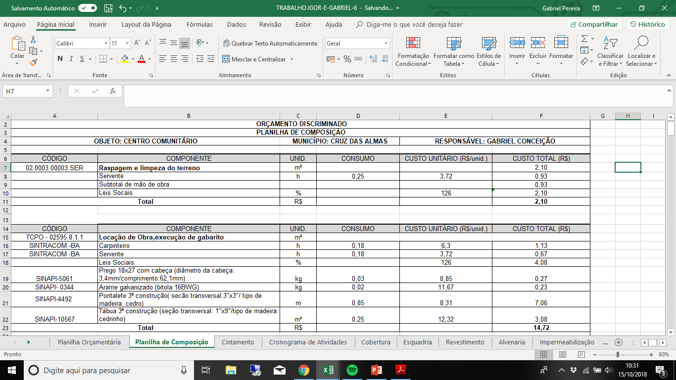
Tipos de orçamentos
Orçamento analítico ou detalhado

Slide 27
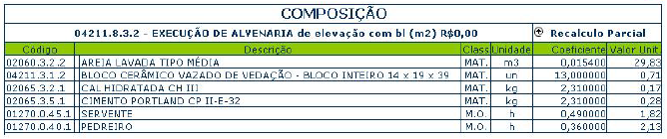
Tipos de orçamentos
Orçamento detalhado: Estrutura básica

Slide 28
Tipos de orçamentos
Orçamento Sintético
Aquele que mostra, apenas, o preço dos serviços e o preço total
  Apresenta apenas a quantidade de serviço e o custo do serviço
É um subproduto do orçamento detalhado

Slide 29
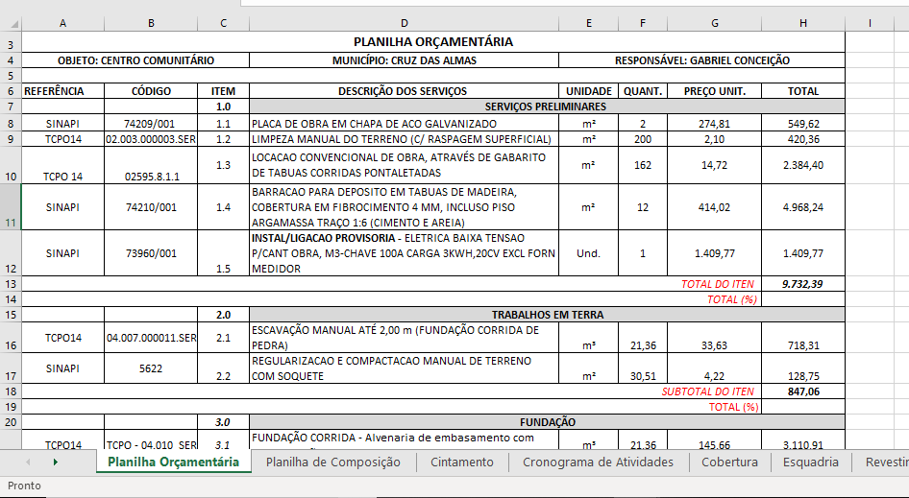
Tipos de orçamentos
Orçamento sintético

